Slide 1
Collective Knowledge Systems
Apostolos Kritikos
Dept. of Informatics
Aristotle University of Thessaloniki
Notes:
Καλησπέρα σε όλους. Το όνομά μου είναι Απόστολος Κρητικός και θα μιλήσουμε για τα συστήματα Συλλογικής Νοημοσύνης (Collective Knowledge Systems)

Slide 2













Notes:
Κάνοντας μια προσπάθεια να προσεγγίσουμε την έννοια της Συλλογικής Νοημοσύνης (Collective Intelligence) που αποτελεί προς το παρόν το «Ιερό Δισκοπότηρο» των ερευνητών που ασχολούνται με τον Παγκόσμιο Ιστό και λέγεται πως θα προκύψει από σωστό συγκερασμό του Κοινωνικού (Social) και Σημασιολογικού (Semantic) Ιστού (Web).

Slide 3
Collective Knowledge Systems
“Where the Social Web meets the Semantic Web”
Notes:
Ως οδηγό στη διαδρομή μας θα χρησιμοποιήσουμε τη δημοσίευση «Collective Knowledge Systems: Where the Social Web meets the Semantic Web»

Slide 4
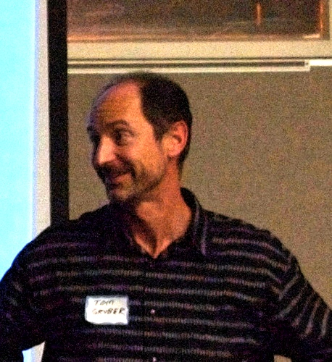
Tom Gruber
”
RealTravel.com, United States
Notes:
Του Tom Gruber, ερευνητή και ιδιοκτήτη του www.realtravel.com.

Slide 5
November 6, 2007
Notes:
Με ημερομηνία δημοσίευσης

Slide 6
Notes:
Όπως προείπαμε θα μας απασχολήσουν τα Συστήματα Συλλογικής Νοημοσύνης (Collective Knowledge Systems), μια κλάση δηλαδή εφαρμογών

Slide 7
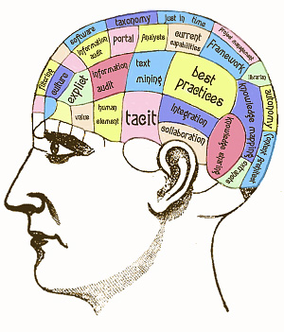

Notes:
Που σαν στόχο έχουν να ελευθερώσουν την συλλογική νοημοσύνη που βρίσκεται «κρυμμένη» στο Διαδίκτυο

Slide 8
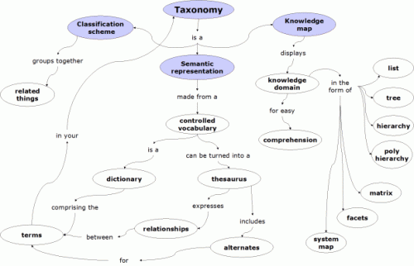
Notes:
Κάνοντας χρήση μηχανισμών αναπαράστασης γνώσης (knowledge representation)

Slide 9

Notes:
Και συλλογιστικής (reasoning)

Slide 10
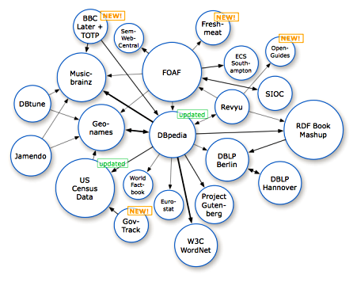
Notes:
Του Σημασιολογικού Ιστού (Semantic Web)

Slide 11
Introduction
FAQ-o-Sphere
The role of the Semantic Web
Terminology
Clarifications
A collective knowledge system example
Example
A collective knowledge system for travel
Notes:
Ενδεικτικά η ατζέντα της παρουσίασης περιλαμβάνει:
Εισαγωγή με ορολογία και κάποιες αποσαφηνίσεις
Ένα παράδειγμα συστήματος Συλλογικής Νοημοσύνης που όλοι χρησιμοποιούμε χωρίς να το γνωρίζουμε
Το ρόλο του Σημασιολογικού Ιστού σε όλα αυτά
Ένα παράδειγμα υπαρκτού συστήματος Συλλογικής Νοημοσύνης στο Διαδίκτυο (Internet)

Slide 12
Introduction
Notes:
Στην εισαγωγή θα εξετάσουμε

Slide 13
Social Web
Collective vs Collected Intelligence
Human – Machine model of Collective Intelligence
Challenge and Goals
Notes:
Η έννοια του Κοινωνιολογικού Ιστού (Social Web)
Συλλογική (Collective) vs Συλεχθείσα (Collected) Νοημοσύνη (Knowledge)
Συλλογική Νοημοσύνη & το μοντέλο Ανθρώπου – Μηχανής (Human – Machine Model for C.I.)
Πρόκληση και στόχοι

Slide 14
The Social Web
Notes:
Ο κοινωνιολογικός ιστός (Social Web)

Slide 15
Web
Social Web
Websites
Applications
Notes:
Αποτελείται από μια συλλογή ιστοσελίδων και εφαρμογών στις οποίες

Slide 16

Notes:
Η συμμετοχή των χρηστών (οι οποίοι συνεισφέρουν περιεχόμενο)

Slide 17

Notes:
Είναι που καθορίζει την αξία τους

Slide 18
Notes:
Ακολουθώντας τις υπηρεσίες αυτές ο χρήστης «χτίζει» μια διαδικτυακή persona (e-persona καταχρηστικά) η οποία του επιτρέπει 1. να δημοσιεύει σύντομα νέα, 2. να συντηρεί κάποιο προσωπικό ιστολόγιο, 3. Ένα προσωπικό ή επαγγελματικό προφίλ, 4. να δημοσιεύει πολυμεσικό υλικό ή απλώς έγγραφα, 5. συνδέσμους που του φάνηκαν ενδιαφέροντες, 6. να διαβάζει και να αξιολογεί άρθρα διατηρώντας παράλληλα ένα σύνολο επαφών (φίλων) σε κάθε μια από τις υπηρεσίες αυτές

Slide 19
Collective Intelligence
Notes:
Η κοινωνική δικτύωση μπορεί να οδηγήσει σε αυτό που αποκαλούμε Συλλογική Νοημοσύνη (Collective Intelligence – C.I.)

Slide 20
Collective Intelligence
Collected Intelligence
Notes:
Ωστόσο προς το παρόν, έχουμε επιτύχει κάτι που θα μπορούσαμε να αποκαλέσουμε Συλλεχθείσα Νοημοσύνη (Collected Intelligence)

Slide 21

Notes:
Η αλλιώς «σοφία του πλήθους» (wisdom of crowds)

Slide 22











Notes:
Που αποτελεί ουσιαστικά τη συλλογική συνεισφορά περιεχομένου από τους χρήστες σε ένα «σύννεφο» από κοινωνικά δίκτυα σαν αυτά που προαναφέραμε

Slide 23
Human – Machine model of C.I.
Notes:
Το μοντέλο ανθρώπου – μηχανής

Slide 24


Notes:
Αναφέρεται ουσιαστικά στη συνεργασία του ανθρώπου με τις μηχανές (σε περίπτωση που σας παραπλάνησε ο τίτλος)

Slide 25
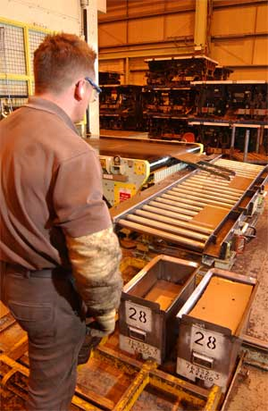

Humans
+
Notes:
Οι άνθρωποι είναι παραγωγοί και καταναλωτές και ως τέτοιοι

Slide 26
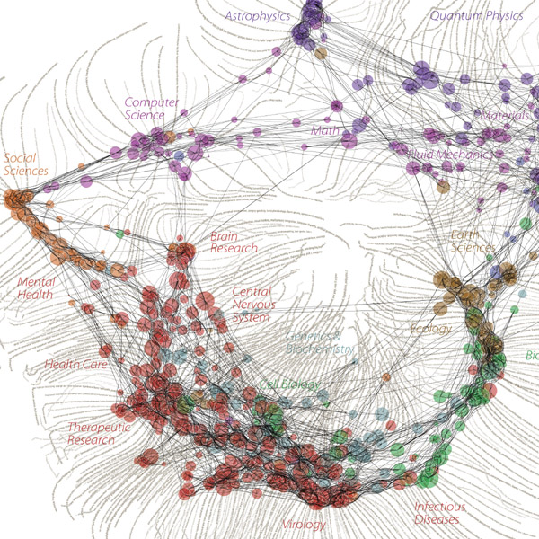
Knowledge Source
Notes:
Αποτελούν πηγή γνώσης

Slide 27

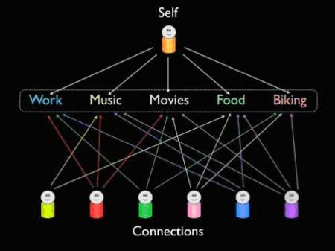
Real Problems and Interests
Notes:
Αντιμετωπίζουν πραγματικά προβλήματα και έχουν ενδιαφέροντα

Slide 28
Machines
Notes:
Οι μηχανές από την άλλη

Slide 29

Store & Remember Data
Notes:
Αποθηκεύουν και «θυμούνται δεδομένα»

Slide 30
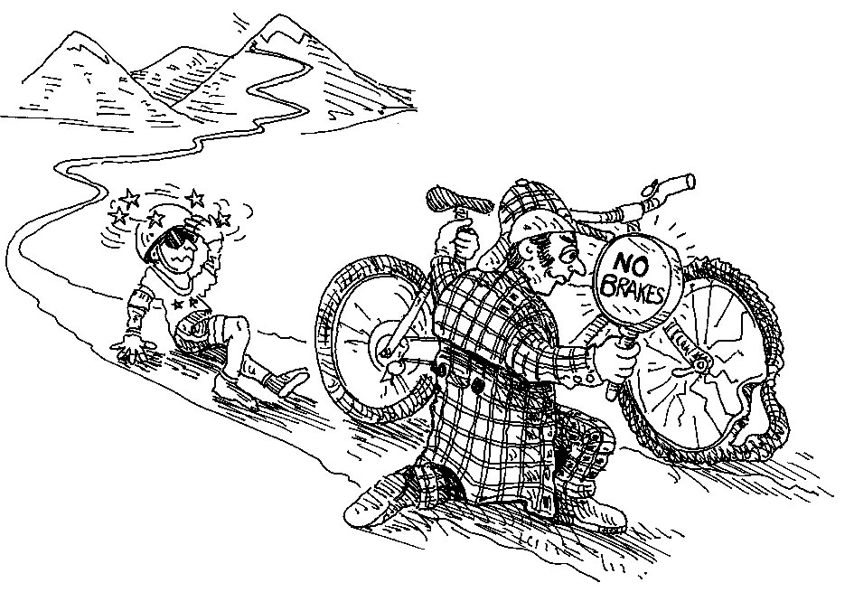
Search & Combine Data
Notes:
Μπορούν να ερευνούν και να συνδυάζουν

Slide 31
Mathematical & Logical Inferences
A
B
A
C
B
C
Notes:
Και να κάνουν μαθηματικές και λογικές επαγωγές

Slide 32
Human – Machine Model (in a nutsell)
People learn by communicating with each other
People Create new knowledge in the context of conversation
Machines help people to create knowledge faster and effective using the Internet
Machines use “expert systems” to solve specific problems
Machine learning and text mining find structures and patterns in large datasets
Information though is limited in expert system’s dataset only
Notes:
Το μοντέλο συνεργασίας ανθρώπου – μηχανής συνοπτικά…

Slide 33

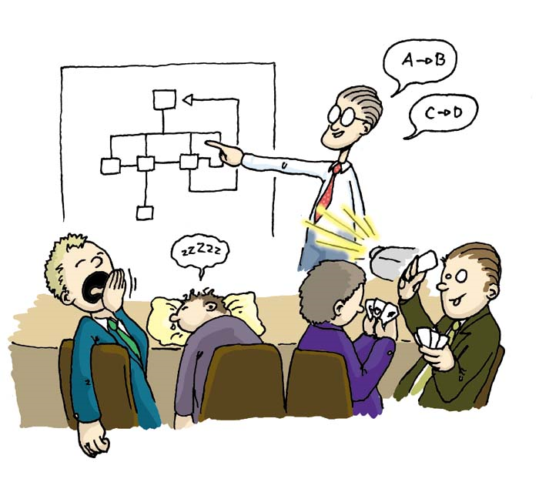
Challenge
Notes:
Πρόκληση αποτελεί ο κατάλληλος συνδυασμός του Κοινωνιολογικού και Σημασιολογικού Ιστού με σκοπό αφενός να υπάρξει κάποιου είδους φιλτράρισμα στα δεδομένα που δημοσιεύονται στο Διαδίκτυο και αφετέρου μέθοδοι ουσιαστικής συλλογιστική πάνω σε αυτά

Slide 34
Introduction
FAQ-o-Sphere
The role of the Semantic Web
Terminology
Clarifications
A collective knowledge system example
Example
A collective knowledge system for travel

Slide 35
FAQ-o-Sphere
“An example of a Collected Knowledge System”
Notes:
Ας δούμε όμως ένα παράδειγμα ενός συστήματος Συλλεχθήσας Νοημοσύνης το οποίο χρησιμοποιούμε χωρίς να το γνωρίζουμε

Slide 36
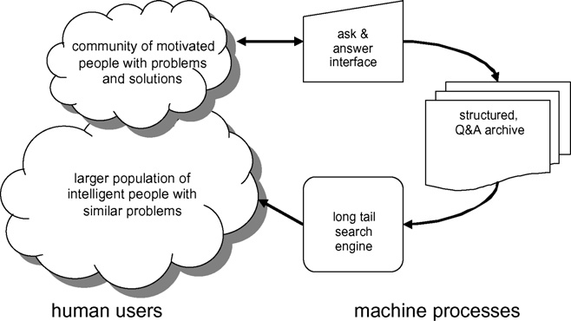
Notes:
Ας υποθέσουμε ότι μελετούμε ένα σύστημα με αυτήν την αρχιτεκτονική
Χρήστες που είναι πρόθυμοι να κάνουν ερωτήσεις και να παρέχουν απαντήσεις
Διεπαφή υποβολής ερωτήσεων και απαντήσεων
Δομημένο αρχείο ερωταπαντήσεων
Μηχανισμός αναζήτησης όμοιων ερωτήσεων ή απαντήσεων σε ερωτήσεις
Κοινό, το οποίο χρησιμοποιεί την μηχανή αναζήτησης για να βρει απαντήσεις στις ερωτήσεις του ή παρόμοιες ερωτήσεις οι οποίες απαντήθηκαν. Ακόμη παρέχει ανάδραση για την ορθότητα και ποιότητα των ζευγών ερώτηση – απάντηση.

Slide 37
Blogs, Social Networks,
Yahoo answers
Forums, Tech Pages,
Forums, …
Mailing lists …
US
Google
Notes:
Ας το δούμε τώρα λίγο αλλαγμένο

Slide 38
Does it look familiar now?
Notes:
Μας θυμίζει κάτι τώρα;

Slide 39
Νo?
don’t lie ;)
Notes:
Όχι έτσι;

Slide 40
Lets assume that our router won’t connect to the Internet!
Notes:
Ας το δούμε στην πράξη. Υποθέτουμε πως αγοράσαμε καινούριο router και παρόλο που η σύνδεση είναι φαινομενικά σωστή, δεν έχουμε πρόσβαση στο Διαδίκτυο

Slide 41
So?
Notes:
Τι κάνω;

Slide 42
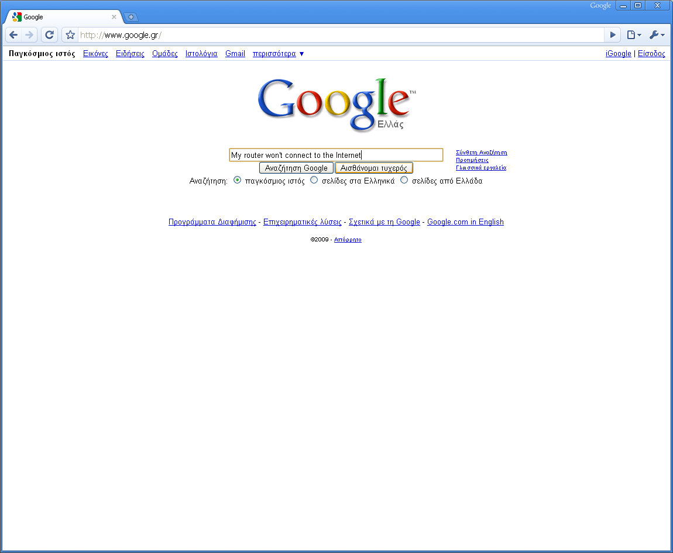
Notes:
Ρωτάω το Google!

Slide 43
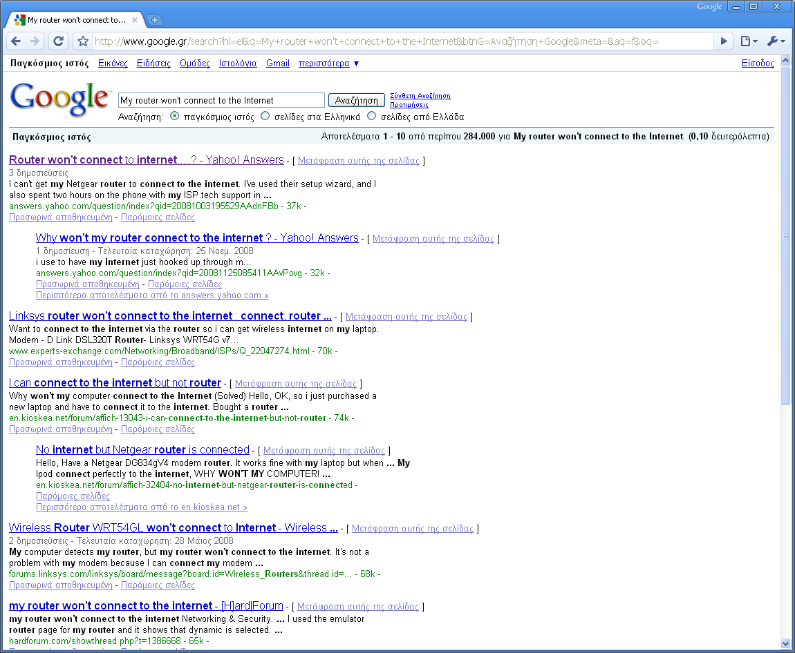
Q/A System
Forums
Notes:
Και παίρνω μια σειρά απαντήσεων που βρίσκονται σε sites στοχευμένα σε απαντήσεις ερωτήσεων ή forums.

Slide 44
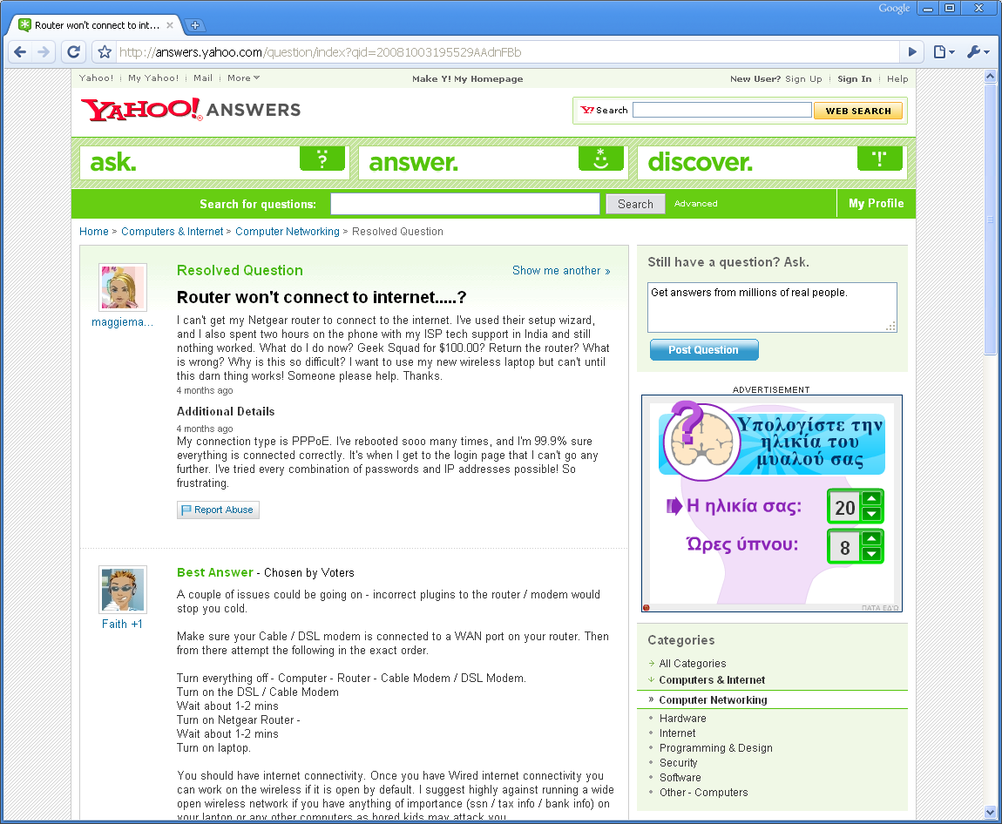
Ad removed!
Notes:
Επιλέγω το πρώτο και με οδηγεί σε μια σελίδα του Yahoo! Answers όπου ο χρήστης έχει ρωτήσει ακριβώς την ίδια ερώτηση με εμένα. Αξίζει να σημειωθεί η ύπαρξη του Report Abuse αλλά και του Best Answer. Τα δύο αυτά στοιχεία δείχνουν ότι η ιστοσελίδα παρέχει τρόπους ανάδρασης στους επισκέπτες ώστε να βελτιώνεται το σύστημα ερωταπαντήσεων αλλά και η ποιότητα του περιεχομένου του (αναφέροντας για παράδειγμα ανάρμοστες συμπεριφορές ή «ύποπτους» χρήστες).

Slide 45
Wasn’t that hard now was it?
Notes:
Ελπίζω πως τώρα όλα είναι ξεκάθαρα.

Slide 46
Properties
Collected Knowledge Systems
Collective Knowledge Systems
User-generated content
Human-machine synergy
Increasing returns with scale
User-generated content
Human-machine synergy
Increasing returns with scale
Emergent knowledge
Notes:
Increasing returns w/ scale: Λειτουργεί διττά. Όσο περισσότερο αυξάνεται το περιεχόμενο τόσο περισσότερο αυξάνονται και οι χρήστες αλλά και όσο περισσότερο αυξάνονται οι χρήστες, τόσο περισσότερο αυξάνεται το περιεχόμενο.
«Επαγώμενη» γνώση (Emergent Knowledge): Η δυνατότητα η να επιβληθούν υπολογισμοί και επαγωγή στην ήδη καταγεγραμμένη πληροφορία ώστε να καταλήξουμε σε κάτι καινούριο που να μην μπορεί να βρεθεί σε υπάρχουσα γνώση.

Slide 47
Introduction
FAQ-o-Sphere
The role of the Semantic Web
Terminology
Clarifications
A collective knowledge system example
Example
A collective knowledge system for travel

Slide 48
The role of the Semantic Web
“From Collected to Colllective Intelligence”
Notes:
Ο ρόλος του σημασιολογικού ιστού στη μετάβαση από Συλλεχθείσα νοημοσύνη στην Συλλογική Νοημοσύνη

Slide 49
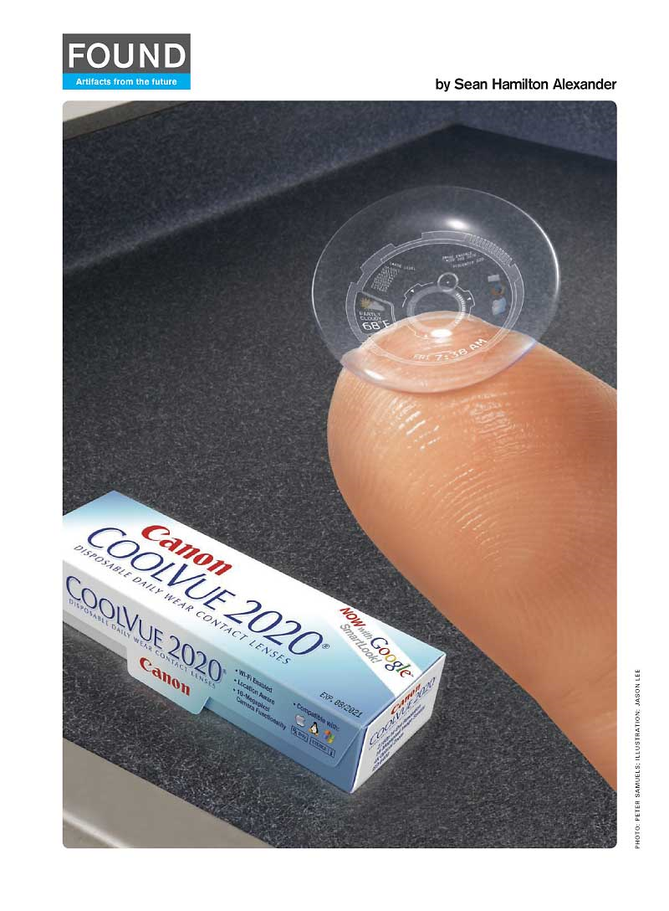
Notes:
H γρήγορη εξέλιξη της τεχνολογίας επέτρεψε στα συστήματα Συλλεχθείσας Νοημοσύνης να μπορούν εύκολα και γρήγορα

Slide 50
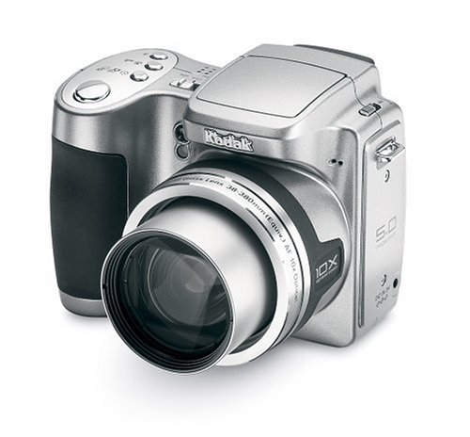

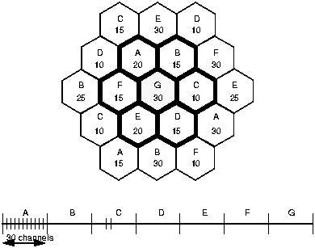

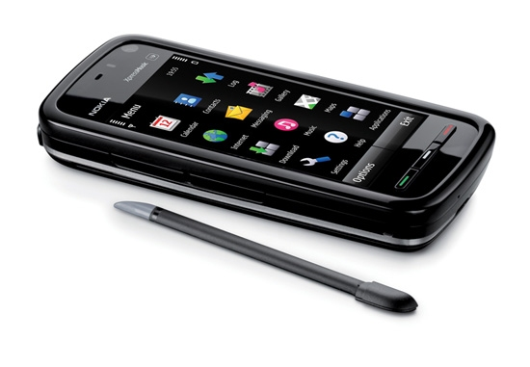
Notes:
Να λαμβάνουν περιεχόμενο εφόσον οι χρήστες έχουν πλειάδα τρόπων για να το συνεισφέρουν

Slide 51
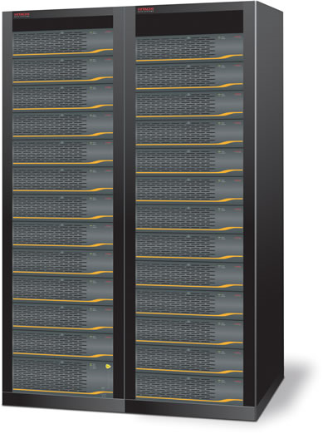
Notes:
Αποθηκεύουν τεράστιες ποσότητες δεδομένων μιας και το κόστος του αποθηκευτικού χώρου έχει μειωθεί αισθητά

Slide 52

Notes:
Να διαδίδουν την πληροφορία πολύ γρήγορα μέσω του Διαδικτύου

Slide 53

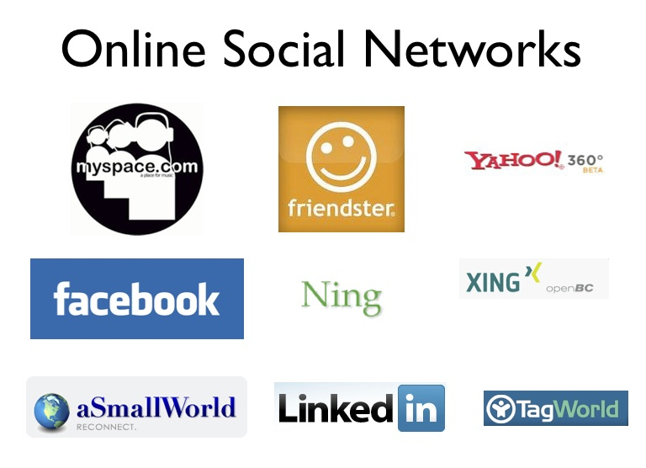
Notes:
Να προσφέρουν έναν δίαυλο επικοινωνίας προσιτό σε όλους που επιτρέπει ασύγχρονη επικοινωνία χωρίς την ταυτόχρονη φυσική παρουσία των συνομιλούντων σε ένα σημείο

Slide 54
Capture
Store
Distribute
Communicate
Notes:
Αν σε αυτά τα 4 στοιχεία προστεθεί ένα πέμπτο αρχίζει να φαίνεται η δυνατότητα να αρχίσουμε να αγγίζουμε την Συλλογική Νοημοσύνη

Slide 55
Create new value from the collected data
Notes:
Και αυτό είναι η εξαγωγή γνώσης από τα συλλεγμένα δεδομένα

Slide 56

Notes:
Ο σημασιολογικός Ιστός μπορεί να βοηθήσει σε αυτό με τους ακόλουθους τρόπους

Slide 57
1
Augmenting user-contributed data with structured data
Notes:
1. Προσθέτοντας αξία στα δεδομένα που συνεισφέρει ο χρήστης εμπλουτίζοντάς τα με επιπλέον δομημένα δεδομένα

Slide 58

Notes:
Το οποίο ουσιαστικά συνίσταται στην χρήση των δομημένων δεδομένων που προσφέρονται ήδη από της εφαρμογές κοινωνικής Δικτύωσης ή την «επιβολή» τους στα νεοεισερχόμενα δεδομένα

Slide 59
Approaches
Notes:
Προτείνονται οι εξής προσεγγίσεις

Slide 60

Expose data already in the DBs
Notes:
Εξαγωγή και χρήση δεδομένων που προϋπάρχουν: Αυτό μπορεί να συμβεί αν ο σχεδιαστής της ιστοσελίδας χρησιμοποιήσει γνωστές περιγραφές για τα δομημένα δεδομένα της (π.χ. περιγραφή χρηστών με χρήση της FOAF). Φυσικά για να συμβεί κάτι τέτοιο συνήθως ο δημιουργός θα πρέπει να έχει κάποιου είδους κίνητρο.

Slide 61
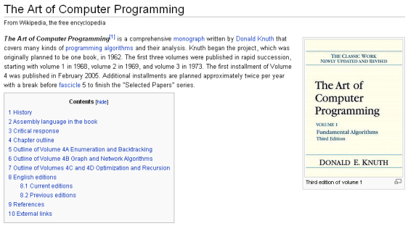
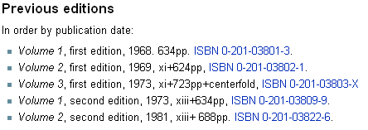
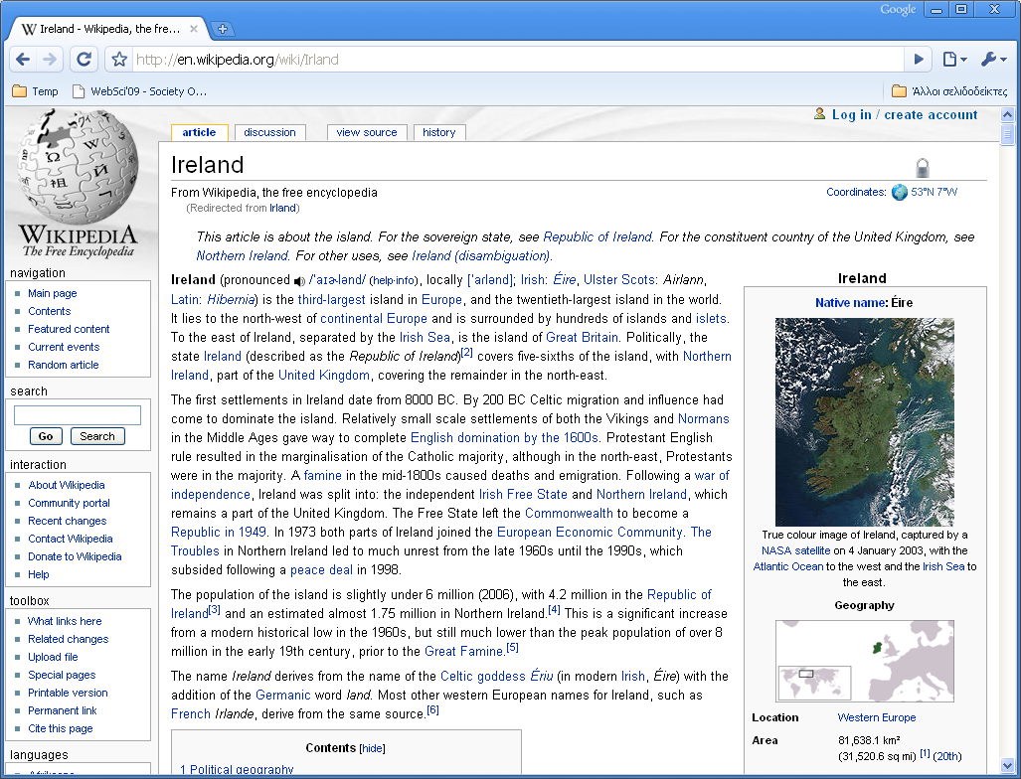
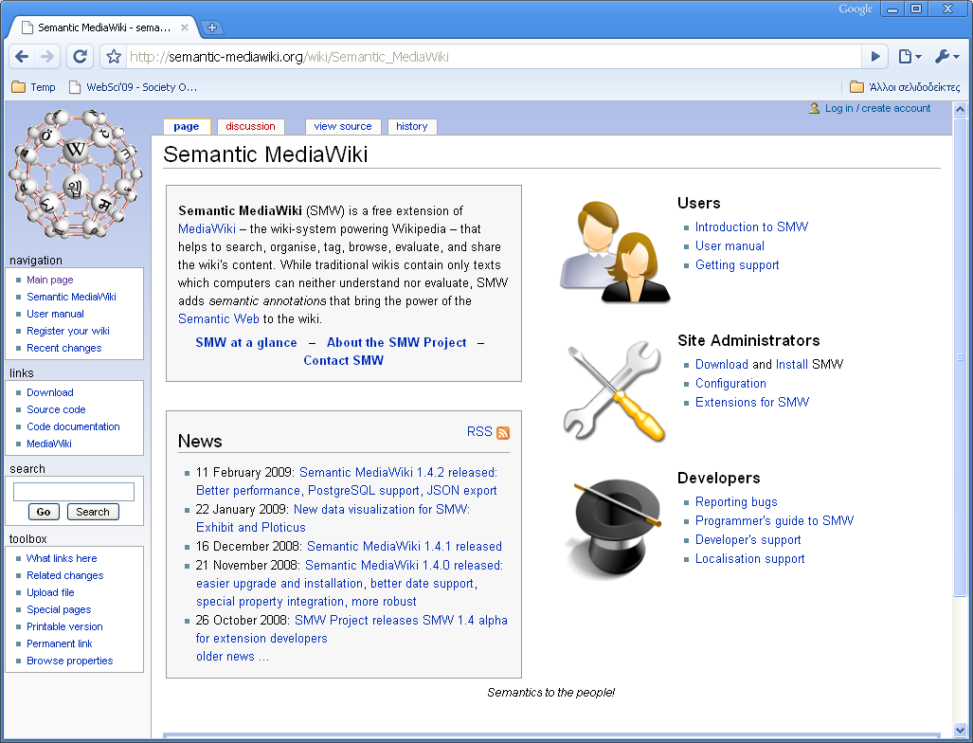
Extract structured data from unstructured user contributions
API
Notes:
Εξαγωγή δομημένης πληροφορίας από μη δομημένο περιεχόμενο: Συνίσταται στην χρήση δομημένης πληροφορίας (π.χ. DBPedia) για την κατασκευή εργαλείων που θα επιτρέπουν στους χρήστες να προσθέτουν δομημένα δεδομένα καθώς «περιπλανώνται» στο Διαδίκτυο (π.χ. Semantic MediaWiki).

Slide 62
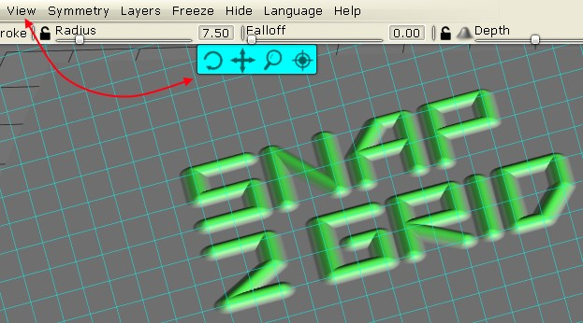
Capture structured data on the way into the system
Notes:
Εξαγωγή δομημένη πληροφορίας κατά τη χρήση: Βασίζεται στην τεχνική “Snap-to-grid”. Μια τεχνική που ουσιαστικά βοηθά τον χρήστη «οδηγώντας» τις επιλογές του προς τη σωστή κατεύθυνση με βάση τη μέχρι τώρα εμπειρία του συστήματος που φιλοξενεί την τεχνική

Slide 63
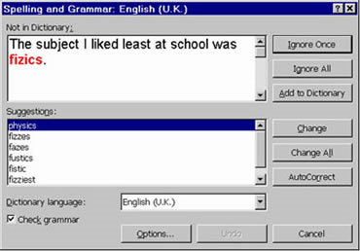
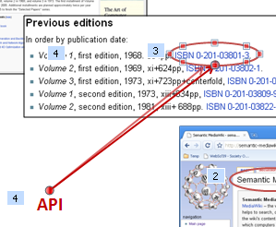
Notes:
Παραδείγματα snap-to-grid:
Αυτόματη διόρθωση στο MS Office Word
Πρόταση βέλτιστης ένωσης μεταξύ κειμένου και ενός σχήματος (έλλειψης) στο MS Office PowerPoint

Slide 64
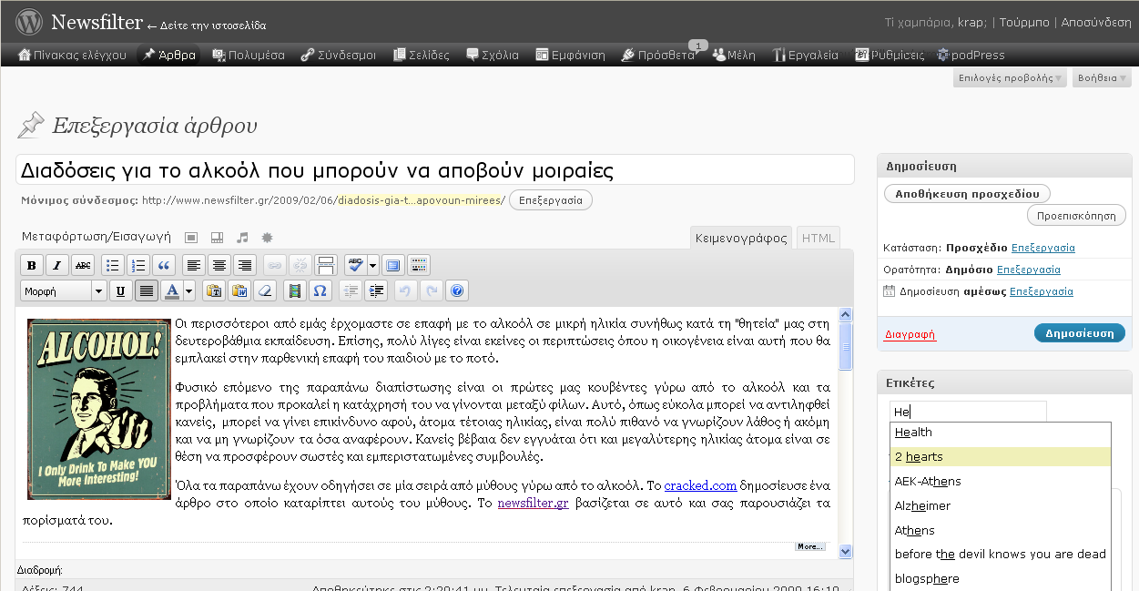
Notes:
Παραδείγματα snap-to-grid:
Wordpress tags

Slide 65
2
“enable data sharing and computation across Social Web Applications ”
Notes:
2. Κάνοντας δυνατό το διαμοιρασμό των δεδομένων αλλά και την επιβολή υπολογισμών πάνω τους, ανεξάρτητα του σε ποια υπηρεσία κοινωνικής δικτύωσης ανήκουν (π.χ. FOAF)

Slide 66
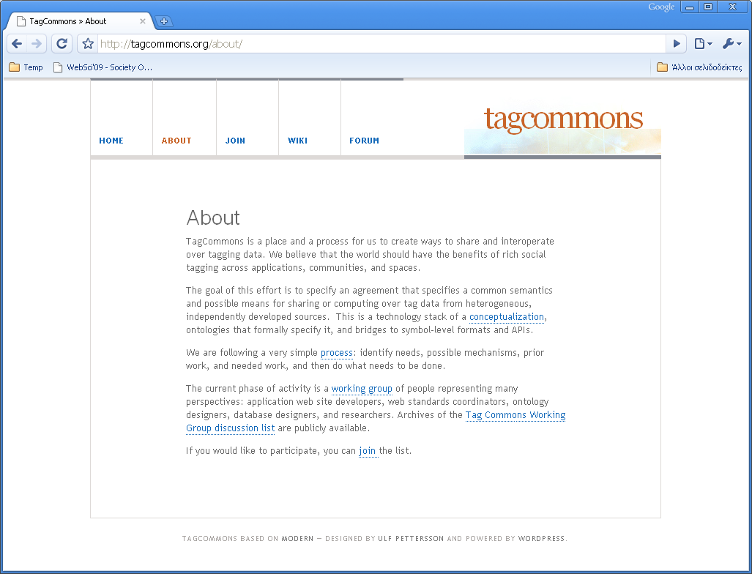
Notes:
TagCommons.org

Slide 67
Introduction
FAQ-o-Sphere
The role of the Semantic Web
Terminology
Clarifications
A collective knowledge system example
Example
A collective knowledge system for travel

Slide 68
RealTravel.com
“An example of a Collective Knowledge System”
Notes:
Κλείνοντας θα πούμε δύο λόγια για το RealTravel.com μια πλατφόρμα που προσπαθεί να προσεγγίσει την έννοια της Συλλογικής Νοημοσύνης

Slide 69
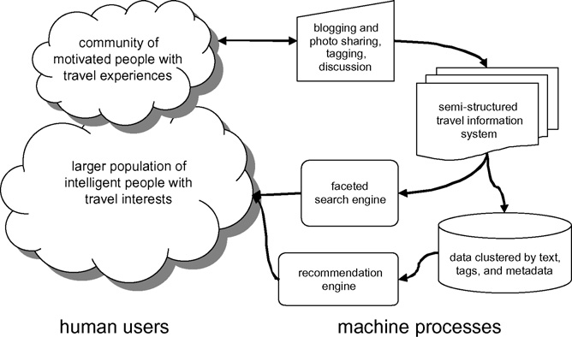
Notes:
Παρατηρούμε ότι συγκεντρώνει όλα τα στοιχεία που προαναφέραμε ενώ επιπλέον λαμβάνει υπόψην του το στοιχείο της «Επαγώμενης» γνώσης (Emergent Knowledge) περιλαμβάνοντας ένα σύστημα προτάσεων η λειτουργία του οποίου βασίζεται στην μη επιβλεπώμενη μάθηση (unsupercised learning)

Slide 70
Snap-to-grid
Contextual learning
Learning from semi-structured data
Notes:
Για να επιτύχει την υποστήριξη των χαρακτηριστικών αυτών το RealTravel κάνει χρήση των μεθόδων που αναφέραμε στην προηγούμενη ενότητα δηλαδή…

Slide 71
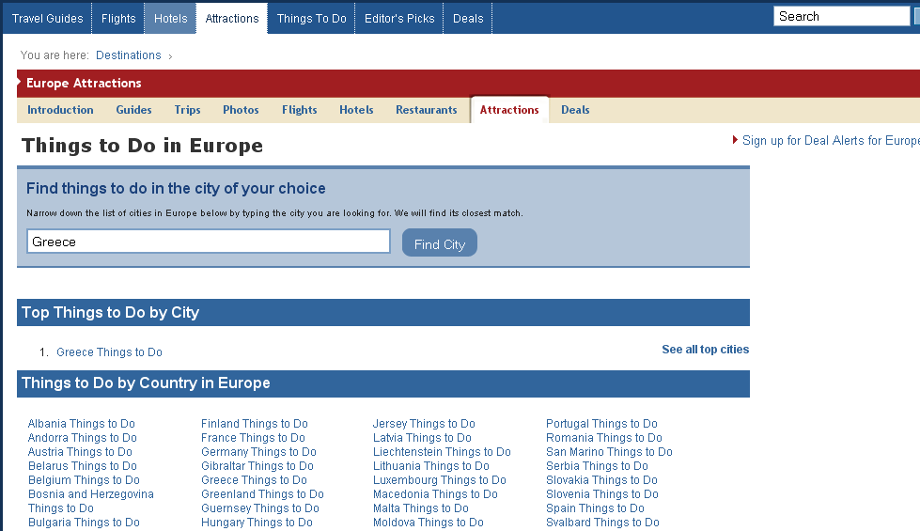
Snap-to-grid
Notes:
Οι snap-to-grid τεχνικές περιλαμβάνουν ευκολίες που μπορεί να προσφέρει η ανάπτυξη εφαρμογών σε δικτυακό περιβάλλον (π.χ. όσο περισσότερα γράμματα εισάγουμε τόσο περισσότερες επιλογές εξαλοίφωνται)

Slide 72
Contextual Browsing
Combining tags, location
and rating data
Notes:
Και πάλι με χρήση της τεχνικής snap-to-grid το site επιβάλει στους επισκέπτες να συνεισφέρουν περιεχόμενο δομημένο, συνοδευόμενο από tags και ratings. Έτσι και τα επιστρεφόμενα αποτελέσματα με βάση π.χ. την τοποθεσία κουβαλάνε μαζί τους έξτρα πληροφορία από τα tags και ratings.

Slide 73
Learning from semi-structural data
Notes:
Εξαντλητική ανάλυση κειμένου, ανάλυση των tags και εφαρμογή τεχνικών ομαδοποίησης προκειμένου να εξάγουν γνώση που περιγράφει τα δεδομένα σε πάνω από μία διαστάσεις (π.χ. δημογραφική εγγύτητα του χρήστη με τον συγγραφέα κάποιου άρθρου, τοποθεσία ταξιδιού και επιλογή του χρόνου)

Slide 74

Notes:
Περεταίρω τεχνική ανάλυση θεωρούμε ότι ξεφεύγει από τους στόχους της παρουσίασης και μπορεί να οδηγήσει σε ανεπιθύμητα αποτελέσματα

Slide 75

Notes:
Για αυτό αν δεν έχετε ερωτήσεις…

Slide 76

akritiko @ csd . auth . gr
Notes:
Ευχαριστώ!

